Slide 1
Главное Управление Образования АТО Гагаузия Методический центр при Управлении образования АТО Гагаузия
«Школы молодого учителя»
ПЕДАГОГИЧЕСКИХ КАДРОВ ОБРАЗОВАТЕЛЬНЫХ УЧРЕЖДЕНИЙ АТО ГАГАУЗИЯ
НА 2019-2020 УЧЕБНЫЙ ГОД.
Семинар ШМУ
«Эффективные способы опроса домашнего задания у учащихся. Методические рекомендации»
30.10.2019 г.
Главный специалист-методист: Н. Ф. Гайдаржи

Slide 2
Цели и задачи семинара:
1. Обсуждение и утверждение плана работы Школы молодого учителя (ШМУ) на 2019-2020 учебный год;
2. Диагностика затруднений молодых специалистов и выбор форм оказания помощи на основе анализа их потребностей;
3. Реализация куррикулума-2019 путем повышения педагогического мастерства молодых специалистов;
4.Оценивание учебной деятельности и рекомендуемых продуктов обучения, согласно куррикулуму-2019;
5. Разработка рекомендаций.

Slide 3
Мои ожидания
Представление себя (устно)
Представление своих ожиданий (на стикерах)
Флип-чарт

Slide 4
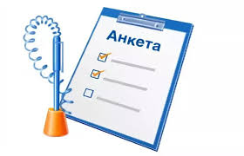
Анкета для молодых учителей
Заполнение анкета – 5-7 минут;
Указать в 8 пункте есть ли педагог-наставник в школе.
Обсуждение анкет – 10-15 минут.

Slide 5
Результаты анкета
23 и менее баллов. Склонностей к работе с одаренными детьми, конечно, маловато. В большей мере вы сами не проявляете к этому «особого рвения». Но при соответствующей мобилизации духовных сил, вере в себя, кропотливой работе в сфере повышенного интеллекта вы сможете достичь многого в решении этой проблемы.
От 24 до 48 баллов. У вас есть склонности к работе с одаренными детьми, но они требуют дополнительных ваших желаний, ресурсов и активного саморегулирования в интеллектуальном процессе. Вас необходим правильный выбор объекта направленности творческого интереса учащихся.
49 и более баллов. Вы имеете большую склонность к работе с одаренными детьми. У вас есть для этого потенциальные возможности. Вы способны стимулировать творческую активность, поддерживать различные виды творческой деятельности учащихся.

Slide 6
Ознакомление и обсуждение ПЛАНА работы с молодыми специалистами АТО

Slide 7
№ п./п. | Цели деятельности |  | Содержание работы | Дидактические стратегии. | Дата и место проведения | Ответственные
Изучение модуля и планирование работы Школы молодого учителя
1. | 1. Обсуждение и утверждение плана работы Школы молодого учителя (ШМУ) на 2019-2020 учебный год 2. Диагностика затруднений молодых специалистов и выбор форм оказания помощи на основе анализа их потребностей |  | 1. Формирование базы данных на молодых специалистов на 2019-2020 уч.год. 2. Выявление методических потребностей членов ШМУ 3. Обсуждение проекта Плана работы ШМУ на 2019-2020 уч. год. | 1. Инструктивно-методическое заседание. 2.Анкетирование 3. Дискуссия | Октябрь 2019 г. Комрат конференц-зал ГУО | Штирой М. Н. – зав. метод центра Гайдаржи Н. Ф. – главный специалист-методист ГУО
Тема семинара: «Эффективные способы опроса домашнего задания у учащихся. Методические рекомендации»
2. | 1. Реализация куррикулума-2019 путем повышения педагогического мастерства молодых специалистов. 2.Оценивание учебной деятельности и рекомендуемых продуктов обучения, согласно куррикулуму-2019. 3. Разработка рекомендаций. | 1. Дидактическое проектирование длительного и краткосрочного периода. Методология формирования единиц компетенций. 2. Классификация уроков по компетентностному подходу. 3. Инструкция по менеджменту домашнего задания 4.Методические рекомендации эффективного опроса домашнего задания на уроках. 5. Обмен опытом |  | 1.Обсуждение вопроса 2. Анализ и обсуждение материалов. 3.Инструктаж 4. Тренинг 5. Круглый стол. | 30.10.2019г. г. Комрат конференц-зал ГУО | Штирой М. Н. – зав. метод.центра Гайдаржи Н. Ф. – главный специалист-методист ГУО

Slide 8
3.Тема семинара: «Методические основы современного учебного занятия, требования к его проведению. Посещение учебных занятий учителей-наставников. Анализ учебных занятий».
1. Изучение, обобщение и распространение психолого-педагогического опыта в рамках развития и коррекции мотивационной и эмоциональной сферы учащихся. 2. Разработка рекомендаций | 1. «Методическая помощь молодому учителю в повышении качества преподавания». 2. Рекомендации молодому специалисту «Во избежание ошибок» 3.Выступление по теме семинара. (из опыта работы). 4.Структура анализа урока | 1. Круглый стол с элементами тренинга. 2. Памятка 3. Презентация «Опыт моего наставника» 4.Памятка | 27.01.20 г. г. Комрат конференц-зал ГУО | Гайдаржи Н. Ф. – главный специалист-методист ГУО Ф. И. О. мол. спец-та__________________

Slide 9
4.Тема семинара: «Разнообразие иллюстративного материала. Его эффективное использование на уроках».
1. Методические рекомендации по оснащению урока иллюстративными материалами. Их дозировка и целевое направление. 2. Изучение ресурса интерактивной доски. 3. Обмен опытом по теме семинара. | 1.Иллюстративное сопровождение дидактического материала. Его разновидность, характер и предназначение. 2.Ресурс интерактивной доски как возможность реализации современного иллюстративно насыщенного урока. 3.Выступление по теме семинара. (из опыта работы). | 1. Круглый стол с элементами тренинга. 2.Обучающая презентация 3. Из опыта работы | 24.02.20 г. г. Комрат конференц-зал ГУО | Гайдаржи Н. Ф. – главный специалист-методист ГУО Ф. И. О. мол. спец-та__________________

Slide 10
5.Тема семинара: «Современный урок молодого специалиста».
1.Организация мониторинга эффективности деятельности молодых учителей | 1.Посещение урока молодого специалиста – годовой зачетный урок. 2.Структура самоанализа урока с позиции компетентностного подхода | 1.Открытый урок 2. Самоанализ и анализ урока 3. Памятка | 23.03.20 г. ТЛ _______ | Гайдаржи Н. Ф. – главный специалист-методист ГУО Ф. И. О. мол. спец-та__________________

Slide 11
6.Тема семинара: « Творческие отчеты молодых учителей по теме самообразования».
6. | 1.Подведение итогов работы молодых учителей в 2019-2020 уч. году. 2.Планирование работы на 2020-2021 уч. год. | 1.Значение самообразования как одного из путей повышения профессионализма учителя. 2. Подведение итогов работы за год. 3. Анализ работы молодых специалистов, выявление педагогических затруднений. 4. Выявление профессиональных затруднений и совместное (по типу круглого стола) определение путей их устранения. | 1. Презентация 2.Отчет(электронный вариант). 3/4. Круглый стол | 04.05.2020г г. Комрат конференц-зал ГУО | Гайдаржи Н. Ф. – главный специалист-методист ГУО
Главный специалист-методист ГУО Надежда Федоровна Гайдаржи gaidar-77@mail.ru 079931504/ 029824164
Заведующая Методическим центром Мария Николаевна Штирой guo.gagauzii@mail.ru 069217546/ 029823066

Slide 12
Вопрос 1
1. Дидактическое проектирование (планирование) длительного и краткосрочного периода. Методология формирования единиц компетенций.
- планирование / проектирование
- титульный лист
- структура таблицы долгосрочного планирования – обсуждение.
Структура таблицы краткосрочного проектирования – обсуждение.
Формирование единых компетенций (5-6) и единиц компетенций – куррикулум-2019

Slide 13
Вопрос 2.
Классификация уроков по компетентностному подходу.

Slide 14
Типы уроков:
урок формирования способностей приобретения знаний (урок усвоения новых знаний)
урок формирования способностей понимания, приобретенных ранее знаний (урок закрепления новых умений и навыков)
урок формирования способностей применения приобретенных и истолкованных (интерпретированных) ранее знаний (урок применения знаний и умений)
урок формирования способностей анализировать синтезировать приобретенные истолкованные и примененные ранее знания (урок обобщения и систематизации знаний)
урок формирования способностей критически оценивать приобретенные, истолкованные, примененные, анализированные и синтезированные ранее знания (урок проверки и оценивания)

Slide 15
Урок формирования способностей приобретения знаний (урок усвоения новых знаний)
Методы подачи нового материала: рассказ, беседа, объяснение, лекция, описание, работа с учебной литературой.
Структура урока:
сообщение темы, цели, задач урока и мотивация учебной деятельности;
подготовка к изучению нового материала через повторение и актуализацию опорных знаний;
ознакомление с новым материалом;
первичное осмысление и закрепление связей и отношений в объектах изучения;
постановка задания на дом;
подведение итогов урока.

Slide 16
Урок формирования способностей понимания, приобретенных ранее знаний (урок закрепления новых умений и навыков)
Основная дидактическая цель: на основе новых знаний сформировать новые умения.
Структура урока:
проверка домашнего задания (может быть, может нет);
изучение выполнения новых заданий или упражнений;
первичное применение приобретенных знаний (пробные упражнения) на уровне образовательного стандарта;
применение знаний в стандартных условиях для формирования навыка (тренировочные упражнения на уровне образовательного стандарта);
перенесение умений в новой ситуации – творческие упражнения (не для всех);
итог урока и домашнее задание.

Slide 17
Урок формирования способностей применения приобретенных и истолкованных (интерпретированных) ранее знаний (урок применения знаний и умений)
Основные звенья: воспроизведение и коррекция необходимых знаний и умений; анализ заданий и способов их выполнения; подготовка требуемого оборудования; самостоятельное выполнение заданий; рационализации способов выполнения заданий; внешний контроль и самоконтроль в процессе выполнения заданий.
Структура урока:
проверка домашнего задания;
мотивация учебной деятельности через осознание учащимися практической значимости применяемых знаний и умений, сообщение темы, цели и задач урока;
осмысление содержания и последовательности применение практических действий при выполнении предстоящих заданий;
самостоятельное выполнение учащимися заданий под контролем учителя;
обобщение и систематизация результатов выполненных заданий;
подведение итогов урок и постановка домашнего задания

Slide 18
Урок формирования способностей анализировать синтезировать приобретенные истолкованные и примененные ранее знания (урок обобщения и систематизации знаний)
Главная дидактическая цель: обобщение и систематизация знаний, воспроизведение и коррекция полученных знаний и умений, самостоятельное выполнение определенных типов заданий, анализ изученного и показ возможности переноса полученных знаний в другие ситуации (внутрипредметная и межпредметная связь). На данном уроке можно использовать все цели или одну любую цель.
Структура урока:
тема, цель, мотивационная установка;
воспроизведение и коррекция знаний;
повторение и анализ основных фактов, событий, явлений;
повторение, обобщение, систематизация;
контроль знаний, может быть предварительный (для слабых учащихся на 2-ом уровне, т.е. по образцу, для сильных на 3-ем уровне, т.е. применение нестандартной ситуации);
итог урока и домашнее задание.

Slide 19
Урок формирования способностей критически оценивать приобретенные, истолкованные, примененные, анализированные и синтезированные ранее знания (урок оценивания ЗУН учащихся)
Контроль и коррекция знаний и умений осуществляется на каждом уроке. Но после изучения одной или нескольких подтем или тем учитель проводит специальные уроки контроля и коррекции, чтобы выявить уровень овладения учащимися комплексом знаний и умений, и на его основе принять определенные решения по совершенствованию учебного процесса.
Структура урока:
ознакомление с целью и задачами урока, инструктаж учащихся по организации работы на уроке;
проверка знаний учащимися фактического материала и их умений раскрывать элементарные внешние связи в предметах и явлениях;
проверка знаний учащимися основных понятий, правил, законов и умений объяснить их сущность, аргументировать свои суждения и приводить примеры;
проверка умений учащихся самостоятельно применять знания в стандартных условиях;
проверка учащихся применять знания в измененных, нестандартных условиях;
подведение итогов (на данном и последующем уроке).

Slide 20
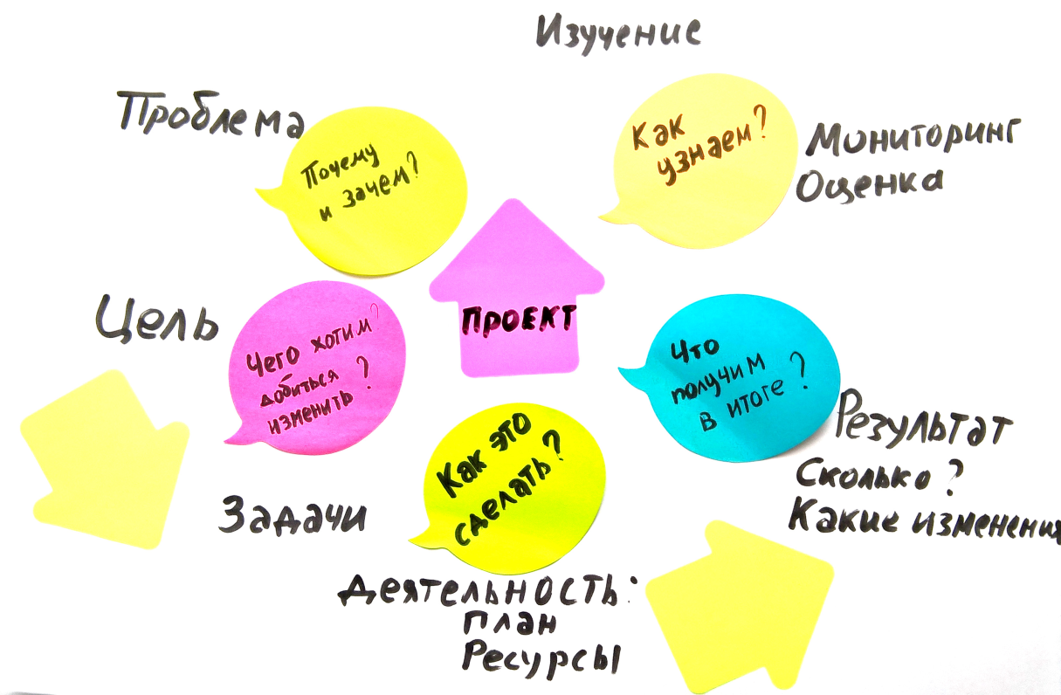
Время для анализа, обсуждения и работы над ошибками!!!
(по усмотрению учителя – или в рамках последующего целого урока, или в начале следующего урока в начале нового модуля)
Как это сделать? (Обсуждение вопроса)

Slide 21
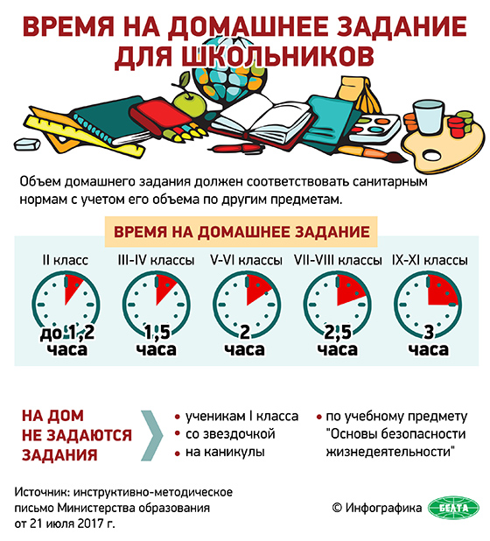
Вопрос 3
3. Инструкция по менеджменту домашнего задания

Slide 22
РАЗДЕЛ II: МЕНЕДЖМЕНТ ДОМАШНЕГО ЗАДАНИЯ
9. Домашнее задание записывается в школьном журнале, указывая конкретно задание и его объем.
11. Объем домашних заданий на каждый предмет не должен превышать 1/3 задач, выполняемых в классе, во время урока.
12. Домашнее задание в течение учебной единицы (блока) предусматривает применение и анализ. В конце блока и до контрольных работ- синтез и интеграция.
13. В период каникул, после суммативных контрольных работ, в трансдисциплинарные дни, не даются домашние задания.
14. Запрещается использование домашних заданий в качестве наказания: задания с большим объемом и очень сложные, неизвестные и неотработанные задания в классе.
15. Домашнее задание предусматривает тему изученную в классе и не требует дополнительных индивидуальных исследований. Учитель дает объяснение задания для выполнения и критерии его оценивания.
17. Долгосрочные задания записываются в журнале с указанием срока выполнения. 20. Оцениваются отметкой комплексные и долгосрочные задания.
21. Проверка домашней работы проводится на каждом уроке, в течение примерно 10 минут.

Slide 23
22. В процессе оценки домашних заданий рекомендуется применять работу в парах или небольших группах, поощряя учащихся к самооценке и оценке друг друга, при необходимости применяя тренировочные упражнения.
23. Оценка домашней работы будет проводиться в сравнении с собственным прогрессом учащегося, уделяя особое внимание успеху, уважению и признания его потенциала.
24. Не оценивается ученик если не выполнил домашнее задание правильно или полностью.
25. Учитель предлагает в качестве домашней работы упражнения из учебных пособий, утвержденных министерством или составляет самостоятельно задачи.
26 Запрещается требовать от учащегося выполнения домашней работы из альтернативных пособий, если у ученика нет свободного доступа к этим источникам.
27. Домашние задания индивидуализированы и дифференцированы в зависимости от особенностей возраста, стиля обучения, навыков и потенциала ученика.
28. Домашнее задание не должно вызывать потерю интереса учащихся к обучению, физическую и эмоциональную усталость, сокращение времени на развлекательные мероприятия, питание, семейные или общественные мероприятия, включая время сна.
30. Учителя аргументируют необходимость выполнения домашнего задания и мотивирую учащихся учиться, сотрудничать со сверстниками и взрослыми.
31. Учителя и родители помогают учащимся понять, что домашнее задание является одним из средств для развития учеников.

Slide 24
РАЗДЕЛ III: РАСПРЕДЕЛЕНИЕ ВРЕМЕНИ ДЛЯ ВЫПОЛНЕНИЯ ДОМАШНЕГО ЗАДАНИЯ
38. Учитель должен разумно оценивать время для выполнения домашней работы.
39. В начальных классах время, на выполнение домашнего задания, не будет превышать 45-60 минут в день, не более 5 часов в неделю.
40. В гимназическом цикле, в 5-м классе, нет домашних заданий в течение первых двух недель обучения. Расчетное время в день:
- V-VI - 1,5 часа
- VII-IX - 2 часа
Еженедельный объем домашних работ не будет превышать 7,5 часов для V-VI классов и 10 часов для классов VII-IX.
41. В лицейском цикле - 2,5 часа в день, 12,5 часов в неделю.

Slide 25
РАЗДЕЛ IV: РЕГЛЕМЕНТИРОВАНИЕ ДОМАШНЕГО ЗАДАНИЯ В ГИМНАЗИИ И ЛИЦЕЕ
48. В качестве домашней работы, в гимназии предлагается:
• обязательная деятельность для всех учеников класса;
• индивидуальные задания по повторению или углублению;
• периодически задания на расширение (индивидуально или в группе), позволяющая развивать независимость действий, оригинальность, творческий подход, коллективную работу, долгосрочную реализацию проекта, практическую / исследовательскую работу и т. д. 49. Домашние задания в гимназии предназначены в основном для укрепления теоретического материала, индивидуального чтения, групповой деятельности, исследования областей интересов, интерактивным видов деятельности, а также развитию межличностных ценностей.
50. Поощряется выбор учащимися определенных видов домашних заданий.
51. Для дисциплин с большим количеством часов (не менее 3), если учащиеся имеют уроки в последующий день, не рекомендуется давать домашнее задание, чтобы избежать перегрузки ученика.
52. Для лицейских классов особое внимание будет уделяться заданиям с использованием дополнительных источников, с доступной для ученика документацией и дополнительных чтений.
53. Поощряется домашний просмотр научных программ, художественных и документальных фильмов, шоу, радиопередач в соответствии с темой. Учитель проследит доступа к этим источникам и длительность программ, так чтобы просмотр не требовал чрезмерного количества времени.
54. Рекомендуется раз в семестре разработку проектов с междисциплинарным и трансдисциплинарным открытием. Во время реализации образовательных проектов не предлагается другая домашняя работа.

Slide 26
ГЛАВА V: РОЛЬ РОДИТЕЛЕЙ/ЛЕГАЛЬНЫХ ПРЕДСТАВИТЕЛЕЙ В РЕГУЛИРОВАНИИ ДОМАШНЕГО ЗАДАНИЯ
72. Родители/легальные представители систематически должны контролировать выполнение домашнего задания, в соответствии с дневником учащегося, но не должны напрямую выполнять домашние задания.
73. Родители/легальные представители должны сотрудничать с дидактическими кадрами для оказания помощи ученику в процессе выполнения домашних заданий.
74. Родители/легальные представители должны быть проинформированы на родительских собраниях по поводу особенностях развития ребенка, по поводу организации учебного процесса и его механизмах, о школьных требованиях, об управлении эмоциональными реакциями и усилиями во время выполнения домашних заданий.
75. Родители/легальные представители получают консультации, по необходимости, со стороны учителей для ежедневного мониторинга подготовки домашнего задания учеников.

Slide 27
ФИНАЛЬНЫЕ ПОЛОЖЕНИЯ
80. Данная Инструкция вступает в силу 03 сентября 2018 года.
81.На республиканских и районных методических объединениях, а также через методические письма по предметам, дидактические кадры будут проинформированы и им будут предоставлены конкретные образцы управления временем домашних заданий для выполнения дидактического планирования.
Выписка из приказа МОКИ №1249 от 22,08,2018

Slide 28
30 способов проведения опроса на уроке
Со временем у каждого учителя в его методической копилке накапливаются самые разнообразные приемы опроса. Предлагаем ознакомиться с некоторыми, наиболее популярными способами проведения опроса на уроке.

Slide 29
1. Базовый лист.
В листе перечислены базовые вопросы, ответы на которые должен знать каждый ученик по данной теме. В старших классах лист "двухэтажный", так как после обязательного минимума следуют вопросы повышенной сложности.
Базовый лист создается заранее, до объяснения новой темы. По мере объяснений и работы на уроках, учащиеся составляют ответы на вопросы. Опрос по базовым листам удобно проводить во время завершающего практического урока по теме. Это может быть как фронтальный, так и индивидуальный опрос.

Slide 30
2. Опрос по цепочке
используется, когда нужно дать развернутый ответ. Эффективен при закреплении новой темы. Один ученик начинает отвечать — другие дополняют.

Slide 31
3. Программируемый опрос.
Проводится на этапе закрепления новой темы или во время проверки домашнего задания. Учащиеся должны выбрать один верный ответ из нескольких вариантов. При этом важно обосновать свой выбор. Для мотивации или чтобы побудить к дискуссии, учитель может защищать неверный ответ.

Slide 32
4. Магнитофонный опрос.
Ответ ученика записывается, потом ему дают послушать. В этом и заключается цель — дать послушать себя со стороны. Прием используется для развития устной речи, при обучении навыкам логического изложения.

Slide 33
5. Взаимоопрос
— один из самых сложно-контролируемых. Однако именно такой вид опроса лучше всего отвечает стандартам образования. Учащиеся работают в парах , опрашивая друг друга по заранее составленным вопросам и выставляя оценки по заранее определенным критериям. Читайте статью Взаимоконтроль и взаимопроверка на уроке: правила проведения.

Slide 34
6. Опрос с отсроченной реакцией.
При этом после вопроса выдерживается пауза в течение 30-40 секунд. Это позволяет отвечать не только тем, кто быстро соображает. Отсроченная реакция помогает привлечь к работе и менее энергичных учащихся, которые при обычном опросе занимают пассивную позицию.

Slide 35
7. Щадящий опрос.
Класс делится на две группы или по вариантам. Учитель задает вопрос — ученики первой группы отвечают на него, сообщая свои ответы друг другу "по цепочке". Затем на вопрос отвечает кто-то из учащихся или сам учитель. После этого ученики из второй группы ставят своим товарищам + или —.
Достаточно десяти вопросов. Такой прием предполагает, что каждый ученик не только ответит минимум на пять вопросов, но и выслушает ответы на остальные пять.

Slide 36
8. Индивидуальный опрос,
или опрос у доски — эффективный прием для развития устной речи. Предполагает обстоятельный опрос одного ученика, максимально глубокую оценку его знаний и умений.

Slide 37
9. Пресс-конференция
— еще одна разновидность индивидуального опроса. Но в роли опрашивающих выступают сами ученики. Они заранее составляют вопросы по теме. Во время урока вызывается один ученик, который будет играть роль интервьюируемого. Остальные выступают в роли журналистов и опрашивают ученика.

Slide 38
10. Опрос по видеоролику или анимации.
Демонстрируется видео или анимационный ряд, подобранный учителем по теме. Но звук у ролика выключен. Ученик должен прокомментировать увиденное. Например, на уроке физики можно показать, как проводится тот или иной опыт. Ученик должен в объяснить: какие физические законы работали в данном примере.

Slide 39
11. Шапка вопросов.
Суть приема в том, что учащиеся учатся сами составлять вопросы. Учитель предлагает три шапки. В первую складываются вопросы по тексту учебника. Например, если это урок литературы — то вопросы по тексту произведения.
Во вторую шапку идут вопросы оценочные, начинающиеся со слов: "Я считаю, что…, а ты как думаешь?" Эта шапка тоже важна, так как учит оценочным суждениям.
Например, на уроке истории сюда попадут вопросы, касающиеся оценки того или иного события.
В третью шапку собираются вопросы, на которые ученик и сам затрудняется ответить или вовсе не знает ответа. Это позволяет учащимся самостоятельно оценить свой уровень подготовки и стимулирует к расширению кругозора.
Кстати, вопросы из шапок потом можно использовать при взаимоопросах или фронтальных проверках.

Slide 40
12. ПОПС-формула.
Строится на следующем:
П — позиция
О — обоснование
П — пример
С — следствие.
Это прием творческого опроса, который, однако, учит лаконичности и развивает навыки логического мышления.
Как применять? Учитель задает вопрос. Учащиеся подготавливают ответы по формуле, используя следующие предложения:
П — "Я считаю, что…"
О — "Потому что…"
П — " Я могу доказать это на примере..."
С — "Поэтому я делаю вывод, что…"
Читайте подробнее о ПОПС-формуле.

Slide 41
13. Островки.
Ученику предлагается текст, например, определения термина. Но часть текста закрыта листом с вырезанными окошками, сквозь которые видны лишь отдельные слова. По ним ученик должен восстановить или пересказать близко к тексту само правило или определение.

Slide 42
14. Трафарет.
На большом листе расчерчиваются квадраты. В каждый вписывается одно слово: по изучаемой теме и "лишние". Затем ученику предлагается выбрать из всех слов только те, которые являются ответами на поставленный вопрос. Если опросный лист сделать бумажным, то ученику предлагается отметить (закрасить) правильные ответы.
Проверка проста. На основной лист накладывается трафарет, в котором вырезаны окошки для правильных ответов.
Сейчас такой трафарет можно сделать в программе PowerPoint, что облегчает задачу. Читайте Как сделать трафарет в презентациях.
Пример: На основном листе написаны имена всех героев романа А.С. Пушкина "Евгений Онегин". Но есть и имена героев и из других его произведений. Вопрос: Отметьте всех героев романа "Евгений Онегин".

Slide 43
15. Аукцион.
Задается тема аукциона, например, "Страны Африки". Учащиеся называют страны, каждый — по одной стране. Оценку (или поощрение, плюсик, зачет, конфетку) получает лишь тот, кто назовет страну последним.
Этот прием опроса позволяет в считанные минуты освежить базовые знания по теме. Его с успехом можно использовать для закрепления материала по уроку или для обобщения больших тем.

Slide 44
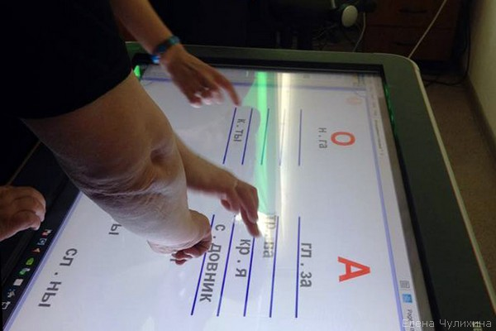
16. Подбери пару.
Ученику предлагается лист, разделенный на две части. В одной из них — вопросы по теме, в другой части листа — ответы. Задача: подобрать правильный ответ для каждого вопроса.
Этот опрос можно проводить и используя ИКТ.

Slide 45
17. Брейн-ринг.
Подготавливаются вопросы, требующие лаконичных ответов или на которые можно ответить однозначно "да" или "нет".
Побеждает в ринге тот, кто сумеет безошибочно ответить подряд на 5 вопросов ведущего. Вместо вопросов можно использовать примеры устного счета, мини-задачи и пр.

Slide 46
18. Хлопни в ладоши.
Прием прост в применении и используется, когда нужно проверить базовые знания по теме. Учитель перечисляет термины, имена, названия и т.д. — то, что связано с темой. Задача учеников — хлопнуть в ладоши, когда произносится верный ответ.
Например, на уроке истории учитель перечисляет имена исторических деятелей. Вопрос: Перечислите главных героев Петровской эпохи.

Slide 47
19. Разминка.
Проводится в начале урока и позволяет не только освежить в памяти пройденные темы, но и подготовить учащихся к восприятию нового материала. Для разминки подбираются базовые вопросы, требующие лаконичных ответов. Проводится в быстром темпе.
Важно! Не стоит фиксировать внимание на неправильных ответах. Разминка проводится в начале урока, а потому важно сохранять позитивный настрой.
Для более успешного и эффективного опроса во время разминки можно использовать слайды или видеоряд.

Slide 48
20. "Угадай-ка".
Принцип ее знаком каждому, но данная игра позволяет не только проверить знания учащихся по теме, но и акцентировать внимание на построении логических цепочек.
Учитель задумывает слово. Например, известная историческая личность. Учащиеся задают вопросы, на которые можно отвечать только "Да" или "Нет".
Пример использования: загадан император Николай II.
Вопросы учащихся:
Это русский царь? — Да.
Он из династии Романовых? — Да.
Он жил в XVIII веке? — Нет.
И так далее, пока не будет отгадано слово.
Этот прием опроса можно проводить на стадии введения в урок, повторяя основные понятия пройденной темы.
Вариация этой игры: ученик выходит к доске. За его спиной на экране выводится загаданное слово. Теперь этот ученик задает вопросы, а класс отвечает.

Slide 49
21. Телеграф
— это прием письменного опроса. Учитель подготавливает карточки с текстом, в котором слова состоят только из согласных. Задача учащихся — восстановить все слова. Прием эффективен, когда нужно опросить знание базовых терминов, понятий, формулировок.

Slide 50
22. Все наоборот.
Интеллектуальный игровой прием, позволяющий провести опрос в занимательной форме. Суть в том, что учитель называет слова, а учащиеся должны назвать слово, противоположное по значению. Этот прием давно известен учителям русского языка, которые практикуют его при изучении антонимов.
Но прием можно разнообразить, зашифровав целую фразу. Можно использовать не только антонимы, а слова из того же логического ряда. Разгадав фразу, учащиеся получат ответ на поставленный вопрос.
Например, вопрос: Назовите произведения Ж. Верна.
Фразы "Отцы майора Васильева", "Мистический материк", "Восьмилетний штурман" и т.д.
(Правильные названия произведений Приключения капитана Гаттера, Таинственный остров, Пятнадцатилетний капитан)

Slide 51
23. Верно-неверно.
Суть опроса заключается в том, что из предложенных учителем выражений учащиеся выбирают лишь правильные. Очень эффективный прием при проверке домашнего задания или при повторении пройденного материала.

Slide 52
24. Экспресс-тестирование.
Вопросы тестов с вариантами ответов выводятся на экране (или зачитываются учителем устно). Учащиеся на отдельных листочках решают тесты. Вопросов не стоит выбирать много. Для экспресс-теста достаточно 5-6 вопросов по теме. В конце можно вывести на экран варианты правильных ответов, — учащиеся самостоятельно проверяют свои работы, либо используют прием взаимопроверки.
Этот прием часто используется на этапе введения в урок или при проверке домашнего задания. Так же можно быстро проверить знание базовых понятий по пройденной теме.

Slide 53
25. Тысяча примеров.
Прием используется для проверки практических навыков. Это форма устного фронтального опроса, который позволяет за короткое время оценить, насколько верно учащиеся могут связывать изученную теорию с практикой.
Суть приема: дается понятие, определение, дата, название. Учащиеся должны привести примеры, раскрывающие смысл.
Например, на уроке химии задается вопрос "Применение железа". Учащиеся не просто отвечают "в производстве", а приводят конкретные примеры.

Slide 54
26. Почини цепочку.
На экран выводятся предложения. Задача учащихся: составить логическую цепочку. Предложения можно заменить картинками.
Например, на уроке биологии нужно восстановить цикл произрастания дерева из семени.
Такой опрос позволяет не только проверить знание основных понятий, но и умение составлять логически последовательные циклы.

Slide 55
27. Буквенный диктант.
Один из вариантов комбинированного опроса. Учитель зачитывает вопросы, учащиеся записывают лишь первые буквы ответов. Из этих букв потом складывается ответ на главный, ключевой вопрос.

Slide 56
28. Тренировочная контрольная работа.
Работа проводится как обычная контрольная, но оценки за нее идут в журнал лишь по желанию учащегося. Задания для такой контрольной нужно выбирать такие, которые будут максимально похожими на задания в основной контрольной. Это позволяет не только проверить знания учащихся, но и выявить пробелы.

Slide 57
29. Релейная контрольная работа
— еще один вариант письменного опроса. Задания для нее подбираются из уже пройденного материала, те, что дети уже выполняли. Чаще всего берутся из учебника, из пройденных и выполненных упражнения. Цель двоякая: и выяснить, насколько дети уяснили пройденный материал, и не создается напряженная обстановка, потому что дети по умолчанию уже знакомы с заданиями.
Стоит заметить, что после проведения такого опроса к выполнению домашнего задания дети начнут относиться намного внимательнее.

Slide 58
30. Азбука.
Учитель называет одну букву. Учащиеся должны подобрать как можно больше слов, начинающихся на эту букву. Все слова и понятия должны перекликаться с темой урока.!!!
Такой опрос помогает не только проверить знания учащихся в активной форме, но и повторить пройденный материал. Прием удобно использовать в начале урока, при введении в новую тему или при проверке домашнего задания.

Slide 59
Мой выбор
Выбирая тот или иной прием, следует помнить о цели опроса, о том, какое время вы планируете отвести для него.
Мы перечислили лишь 30 способов проведения опроса на уроках. А какие приемы используете вы?

Slide 60
Домашнее задание друг другу
Взаимное домашнее задание

Slide 61
Три - М
Назвать три момента, которые у вас вызвали наибольший интерес, или получаются больше всего в процессе педагогической деятельности
Предложить одно действие для подробного изучения, которое улучшило бы ваш профессиональный труд.
Обсуждение (10-15 минут)

Slide 62
Перспектива
Распределение ролей и объема работы к следующему семинару ШМУ
Вручение сертификатов
Общее фото!!!

